Slide 1

FÖRÄLDRAMÖTE
PF - 14/15
GRÄNNA AIS

Slide 2
Agenda
Laget
Presentation Ledare
Gränna AIS värdegrund
Ledarfilosofi
Målsättningar
Träningstider
Matcher
Förväntningar föräldrar
Föräldraengagemang
Avgifter
Laget.se
Övriga frågor

Slide 3
Laget
Säsongen 2023 består laget av spelare födda 2014 tom 2016
Laget är inte anmält till någon serie. Men förhoppningarna är att kunna spela poolspel med andra föreningar runt om Gränna.

Slide 4
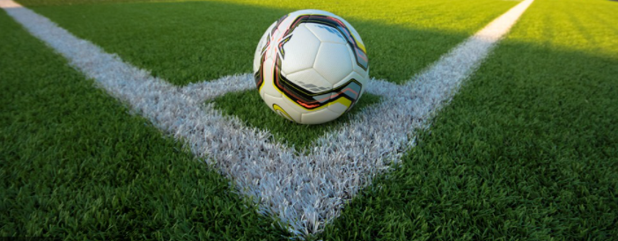
Ledare
Tränare PF14-15:
Tobias Gunnarsson
PF14/15/16
0761845084
Gunnarsson-tobias@hotmail.se
Linus Östlund
PF14/15/16
0702766199
Linus_Ostlund@outlook.com

Slide 5
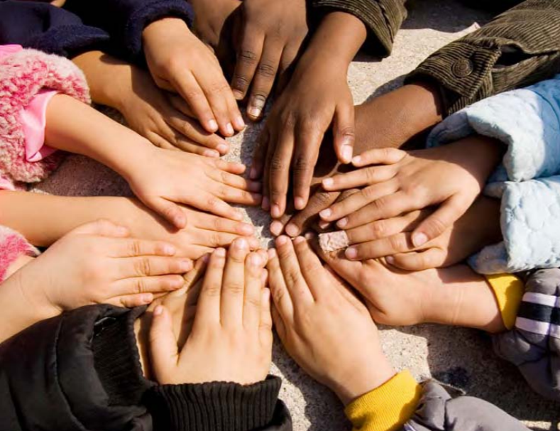
Gränna AIS värdegrund
Gemenskap
Alla spelare ska känna tillhörighet vilket innebär att man är betydelsefull för laget, alla bidrar utifrån sin kompetens och ska känna sig uppskattade och bekräftade av ledare och medspelare
Ansvar
Vi ansvarar för att anmäla oss till träningar och matcher via Laget.se, vi peppar varandra och skapar en positiv attityd vid och på planen
Inspireras
Vi hjälper varandra att växa och utvecklas. Att tärna och spela med P05 tom 08 ska ge motivation och inspiration till nya möjligheter.
Samhörighet
Alla som önskar vara en del av Gränna AIS ska erbjudas möjlighet till det. Det kan vara som idrottsutövare, ledare, domare eller funktionär. Vi görs ingen skillnad på vad en person har för kön, religion, sexuell läg­gning, socialt ursprung och/-eller nationalitet. Alla bemöts med värdighet och respekt. Alla använder ett vårdat språk vilket innebär att vi tar bort svordomar, könsord, rasis­tiska uttalande, hån eller hot.

Slide 6
Ledarfilosofi
Utgår från Gränna AIS värdegrund
https://www.svt.se/sport/mastarnas-mastare/mastarna
Skapa en miljö där kamratskap och god laganda sätt i fokus.
Aktivt prata med ungdomarna om vikten av att ha en bra attityd och en positiv inställning på och utanför idrottsarenan.
Uppträda som föredöme för de barn och ungdomar jag är ledare för.
Vara positivt uppmuntrande och undviker att påpeka om någon misslyckas.
Arbetar aktivt för att motverka mobbning, kränkningar och nedsättande kommentarer.
Anpassar träningar utifrån att våra ungdomar utvecklas och mognar olika fysiskt och mental.
Ställer krav på spelare utifrån de mål vi har för laget

Slide 7


Målsättningar
https://utbildning.sisuidrottsbocker.se/LemonwhaleVideoDisplay/?id=a706d147-44a1-4cb6-8f64-d7c89cf20e2f
1. Alla ska ha roligt
2. Alltid göra sitt bästa
Alla ska anstränga sig så pass att man svettas och på så vis utveckla hjärta, hjärna och därigenom öka sin prestation.
3. Ingen ska sluta
Ingen spelare ska sluta under säsongen
4. Träningsnärvaro
Samtliga spelare ska ha en träningsnärvaro på över 70%

Slide 8
Träningar
Träningstider(Förslag)
Söndagar 10.30 – 11.30
Finns intresset för en träning till i veckan ?
Träning genomförs på B – Plan (Ribbavallen) när vi tillåts beträda denna, kan vi ej träna på gräs genomförs träningarna på aktivitetsytan i hamnallén.

Slide 9
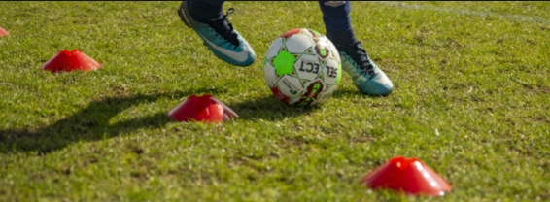
Praktisk info - Träning
Samling minst 5 minuter innan träning ombytt och redo för träning
Förbered er på träning genom att ta del av träningsmanualen
Träningskläder efter väder (Det kan bli väldigt kallt på Ribbavallen)
Övrig utrustning som ska användas
  Fotbollsskor
  Benskydd
  Vattenflaska
Stanna hemma vid sjukdom

Slide 10
Matcher
Just nu inga planerade
Matcher kommer importeras till Laget.se
Följ gärna kalendern så får ni löpande information om träningar och matcher

Slide 11
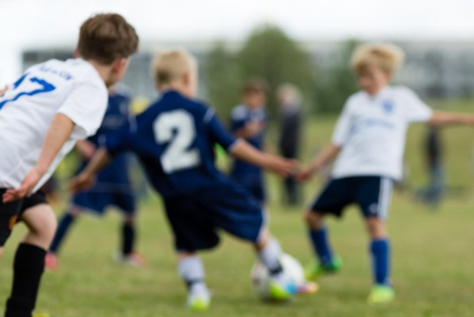
Praktisk info - Matcher
Samling 30 minuter innan matchstart för genomgång och uppvärmning
Matchställ delas ut på plats
  Tvätt bestäms isf genom ett schema
Godkända benskydd är ett måste, har man inte benskydd tillåts man inte spela
Mobilen stannar hemma eller i bilen då vi spelar match
Stanna hemma vid sjukdom

Slide 12

Förväntningar föräldrar
Hjälpa barn/ungdomar att anmäla sig till träning och match via Laget.se (Närvaro & frånvaro)
Hjälp barn/ungdomar att fylla på energi inför träning och match
Uppmuntra barn/ungdomar efter träning och match
Tona ner resultatfixering
Undvika coachning under matcher
  Dubbla budskap skapar förvirring
Alltid stötta spelare och domare
Ta del av Gränna AIS värdegrund

Slide 13
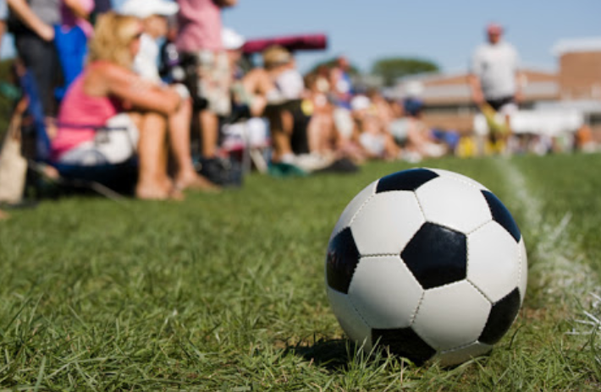
Föräldraengagemang
Städa sporthallen
  Fotbollen är ansvarig för att städa sporthallen April-Augusti, vårat lag är ansvariga för Juni.
Stå i kiosk
  Ansvarig för kiosk och baka något när vi arrangerar poolspel.

Slide 14
STÄD LISTA JUNI -23 FOTBOLL
DATUM | ANSVARIG NAMN+TEL
Fredag - 2/6 | (Tobias Gunnarsson), (Linus Östlund)
Lördag - 3/6 | (Sara Andersson)
Fredag - 9/6 | (Lydia/Daniel Krantz), (Sandra/Rickard Simonsson-Thörn)
Lördag - 10/6 | (Ask), (Blomqvist)
Fredag - 16/6 | (Carthew)
Lördag - 17/6 | (Kalle Gustafsson)

Slide 15
Avgifter
Medlemspriser 2023:
Barn/ungdom (upp till 19 år) - 350 kr/år
Vuxna (20-64 år) - 500 kr/år
Ålderspensionär - 400 kr/år
Stödmedlem (ej aktiv i någon aktivitet) - 200 kr/år
Gympriser 2023 (gäller från betalningsdag och den tid framåt man betalar för):
1 år - 1000 kr + medlemsavgift
6 månader - 600 kr + medlemsavgift
1 månad - 200 kr + medlemsavgift
(medlemsavgift gäller per kalenderår så om gymavgiften sträcker sig över nyår ska ny medlemsavgift betalas även för det nya året)
Zumbapriser 2023:
150 kr/termin + medlemsavgift
Inbetalning sker på Bankgiro 269-4008.
Vid internetbetalning finns inte alltid utrymme för all information, ange då namnet och skicka övrig info i ett mail till:
medlemsavdelningen@grenna-ais.se
Betalning senast 3é tillfället du deltar i någon aktivitet

Slide 16

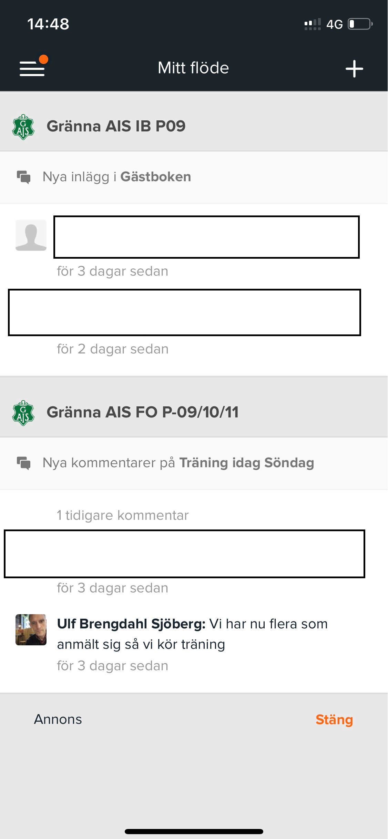
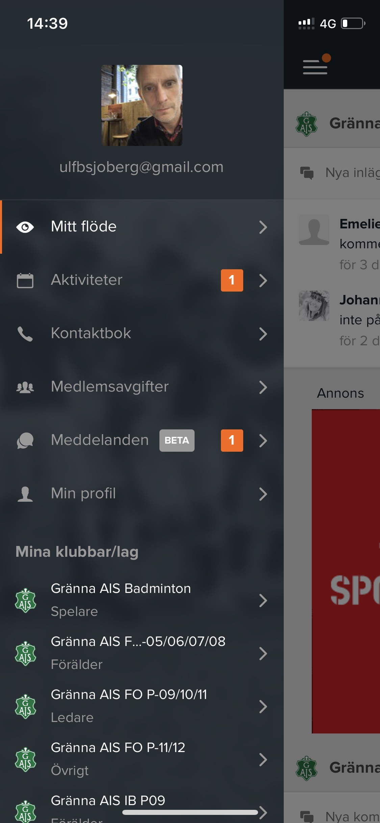
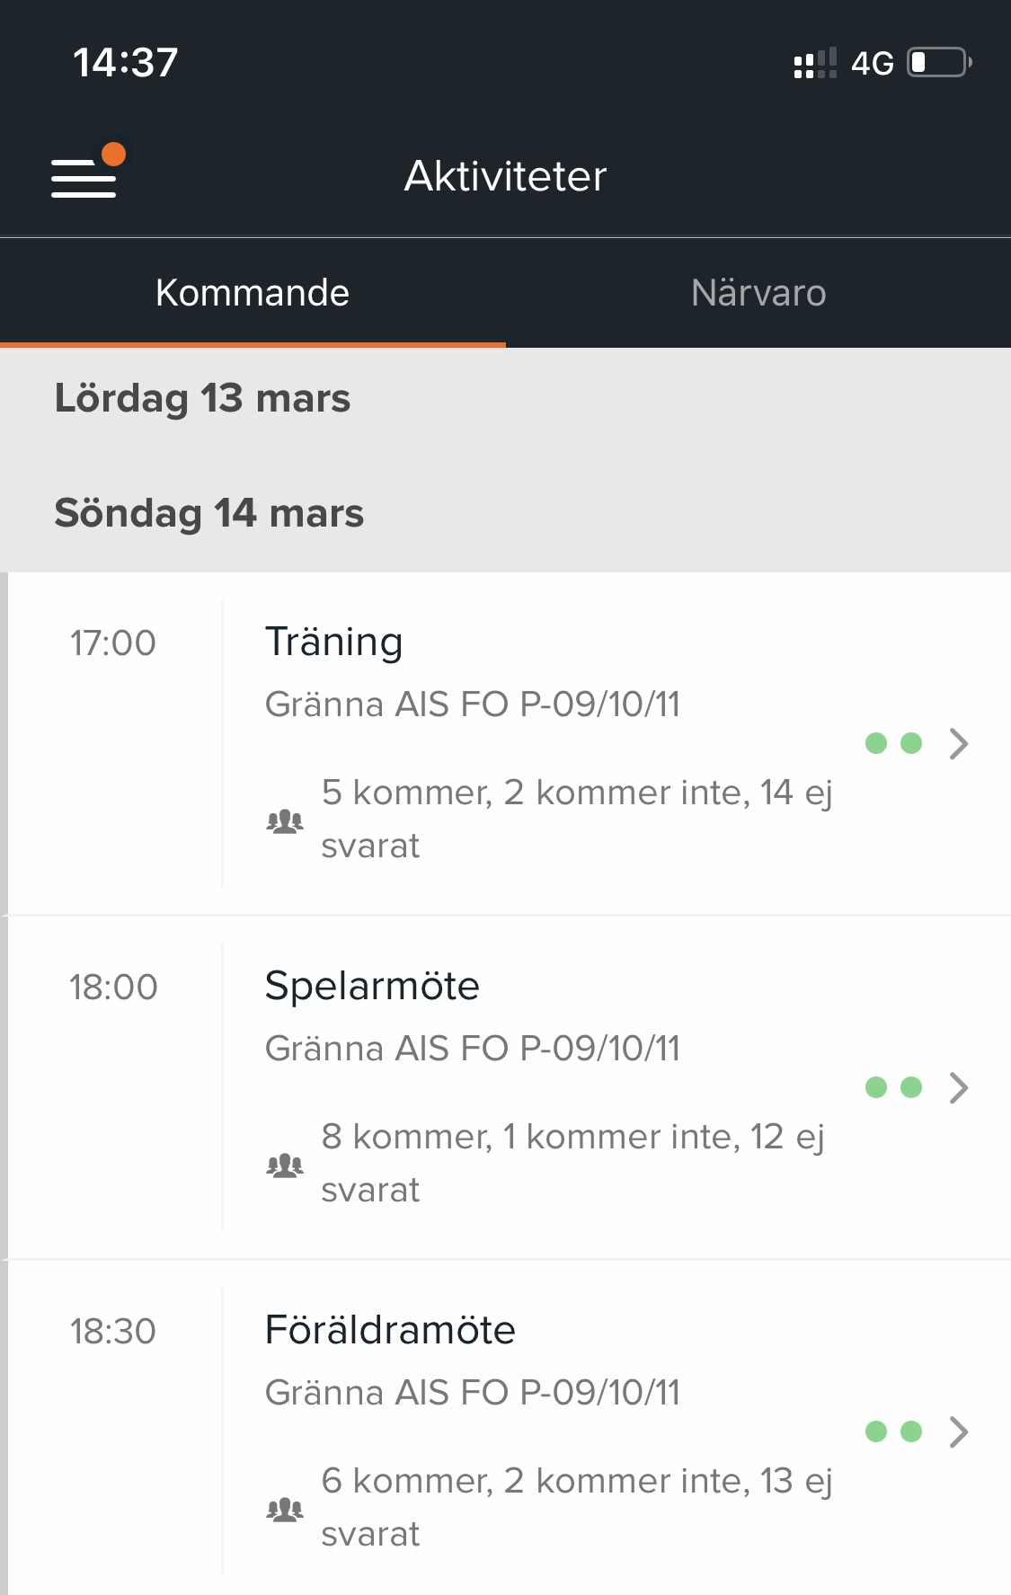
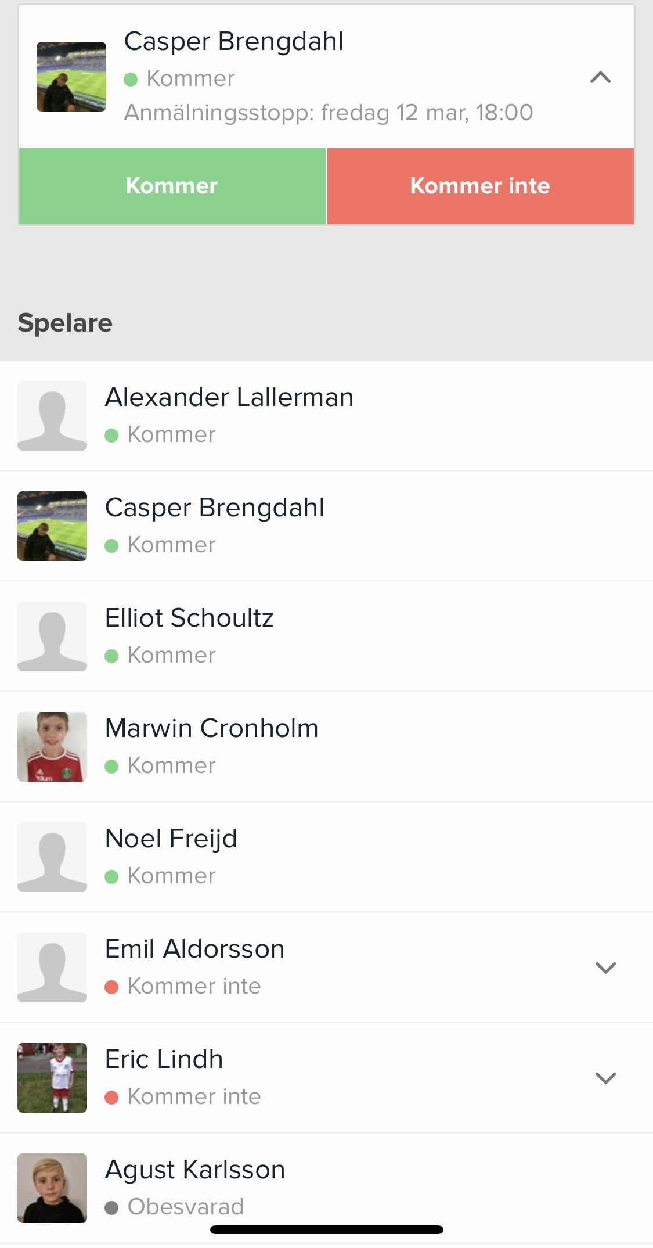
Laget.se

Slide 17
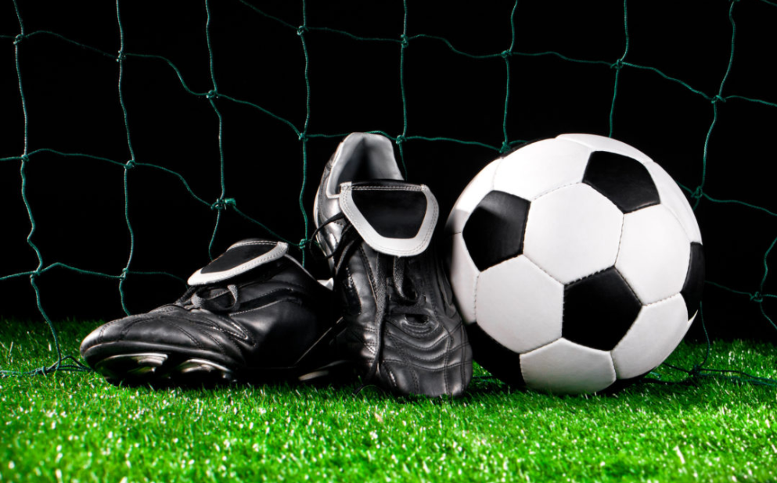
Övriga frågor

Slide 18
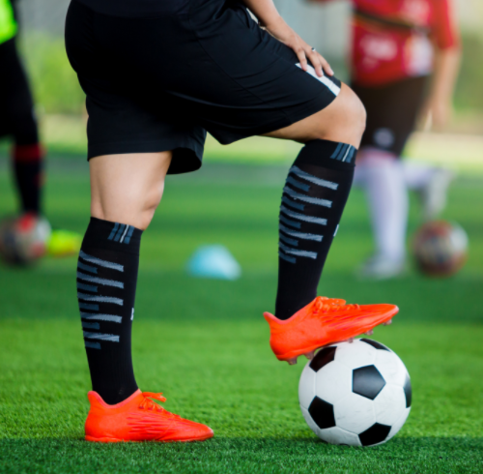
Tack för visat intresse!

